Slide 1

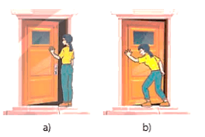
Khi đẩy nhẹ cửa, tay ta đặt xa các bản lề của cánh cửa (hình a) và khi đặt tay gần bản lề (hình b) thì trường hợp nào mở cửa sẽ dễ dàng hơn?
Tại sao khi đẩy nhẹ cửa, tay ta đặt xa các bản lề của cánh cửa (hình a) thì mở cửa sẽ dễ dàng hơn khi đặt tay gần bản lề (hình b)?

Slide 2





BÀI 18. TÁC DỤNG LÀM QUAY CỦA LỰC. MOMENT LỰC.
( 4 tiết)
KHTN8

Slide 3
01
02
03
04
Lực có thể làm quay vật
Moment lực
Luyện tập
Vận dụng

Slide 4
01
Lực có thể làm quay vật

Slide 5

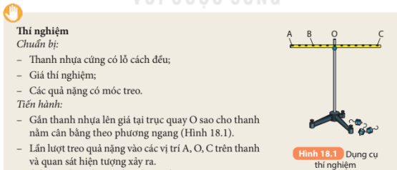
Tiến hành thí nghiệm và trả lời các câu hỏi H1,H2,H3,H4 trong phiếu học tập số 1

Slide 6
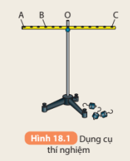
START TIMER
TIME’S UP!
TIME LIMIT:
10 minutes
Tiến hành thí nghiệm và trả lời các câu hỏi H1,H2,H3,H4 trong phiếu học tập số 1
10
9
1
8
2
7
3
6
4
5

Slide 7
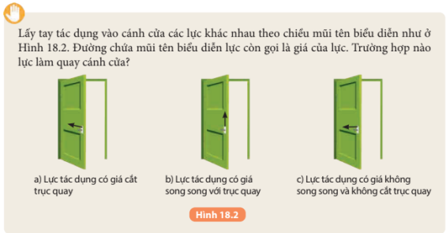
Trường hợp 18.2c lực tác dụng có giá không song song và không cắt trục quay nên có tác dụng làm quay cánh cửa.

Slide 8
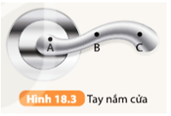
Vị trí tác dụng lực nào trong Hình 18.3 có thể làm cho tay nắm cửa quay quanh trục của nó? Vị trí nào làm tay nắm cửa không quay quanh trục của nó?
+ Vị trí tác dụng lực ở điểm B và C có thể làm cho tay nắm cửa quay quanh trục của nó.
+ Vị trí tác dụng lực ở điểm A làm tay nắm cửa không quay quanh trục của nó.

Slide 9
Kết luận:
Dùng từ hoặc cụm từ thích hợp để điền vào chỗ trống sau:
Khi lực tác dụng có phương không (1)………..…… và không cắt (2) ……….……. thì sẽ làm vật quay. Tác dụng làm quay vật của lực phụ thuộc (3)……………..….. từ phương của lực đến trục quay và (4)……………... của lực tác dụng.
song song
trục quay
khoảng cách
độ lớn

Slide 10

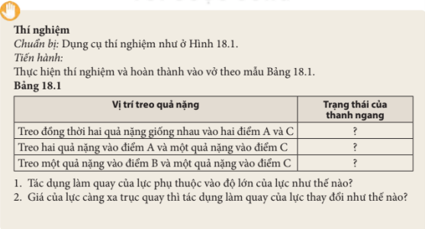
Tiến hành thí nghiệm, hoàn thành bảng 18.1 và trả lời các câu hỏi 1,2 ở dưới.

Slide 11
START TIMER
TIME’S UP!
TIME LIMIT:
10 minutes
10
9
1
8
2
7
3
6
4
5
Tiến hành thí nghiệm, hoàn thành bảng 18.1 và trả lời các câu hỏi 1,2.

Slide 12
Kết quả thí nghiệm Bảng 18.1:
1. Độ lớn của lực càng lớn thì tác dụng làm quay của lực càng lớn.
2. Giá của lực càng xa trục quay thì tác dụng làm quay của lực càng lớn.
Vị trí treo quả nặng | Trạng thái của thanh ngang
Treo đồng thời 2 quả nặng giống nhau vào hai điểm A và C | Cân bằng
Treo 2 quả nặng vào điểm A và một quả nặng vào điểm C | Đầu thanh ngang ở điểm A thấp hơn (lệch về phía điểm A)
Treo một quả nặng vào điểm B và một quả nặng vào điểm C | Đầu thanh ngang ở điểm C thấp hơn (lệch về phía điểm C)

Slide 13
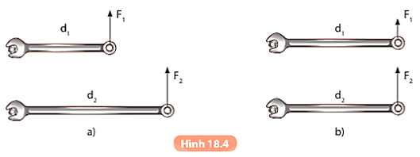
So sánh moment của lực F1, moment của lực F2 trong các Hình 18.4a và Hình 18.4b.
+ Ở hình 18.4 a moment của lực F₂ lớn hơn moment của lực F₁ vì F₁ = F₂ nhưng giá của lực F₂ cách xa trục quay hơn lực F₁ nên tác dụng làm quay của lực F₂ lớn hơn.
+ Ở hình 18.4 b moment của lực F₂ lớn hơn moment của lực F₁ vì giá của lực F₂ cách trục quay bằng giá của lực F₁ cách trục quay nhưng F₂ > F₁ nên tác dụng làm quay của lực F₂ lớn hơn.

Slide 14

Đến giờ câu cá rồi . Các cháu giúp ông nhé ^^
PLAY

Slide 15

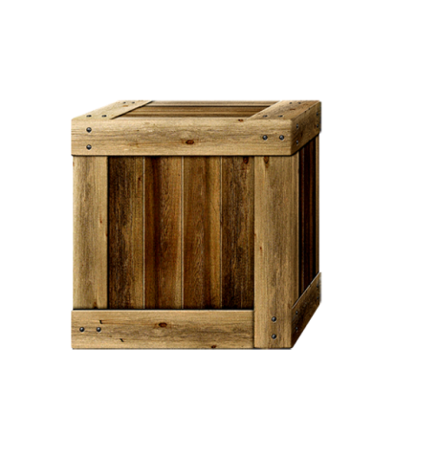







1. Mômen lực tác dụng lên vật là đại lượng:
C. để xác định độ lớn của lực tác dụng.
A. đặc trưng cho tác dụng làm quay của lực.
B. véctơ.
D. luôn có giá trị âm.
B
A
SAI Mất rồi
C
D
SAI Mất rồi
SAI Mất rồi

Slide 16
2. Khi lực tác dụng vào vật có giá không song song và không cắt trục quay thì sẽ?
A. Làm vật đứng yên
C. Không tác dụng lên vật
B. Làm quay vật
D. Vật tịnh tiến
Sai mất rồi
B
Sai mất rồi
Sai mất rồi
A
C
D

Slide 17
3. Điền vào chỗ trống: "Khi lực tác dụng càng xa trục quay, moment lực ... và tác dụng làm quay càng mạnh."
A. càng bé
C. thay đổi
B. càng lớn
D. không bị ảnh hưởng
Sai mất rồi
B
Sai mất rồi
Sai mất rồi
A
C
D

Slide 18
4. Ở trường hợp nào sau đây, lực có tác dụng làm vật rắn quay quanh trục?
C. lực có giá cắt trục quay.
A. lực có giá nằm trong mặt phẳng vuông góc với trục quay và cắt trục quay.
D. lực có giá nằm trong mặt phẳng vuông góc với trục quay và không cắt trục quay.
B. lực có giá song song với trục quay.
Sai mất rồi
B
Sai mất rồi
Sai mất rồi
C
A
D

Slide 19
5. Điền vào chỗ trống: "Độ lớn của moment lực ... với độ lớn của lực và khoảng cách từ điểm tác dụng của lực đến trục quay."
A. tỉ lệ thuận
C. bằng
B. tỉ lệ nghịch
D. không có đáp án đúng
B
A
SAI Mất rồi
C
D
SAI Mất rồi
SAI Mất rồi

Slide 20
Ông cảm ơn các cháu giúp ông câu cá nha ^^

Slide 21




+ Cách tác dụng lực khi bắt đầu đạp pê-đan để xe đạp có thể chuyển động.
VẬN DỤNG
+ Cách sử dụng cờ lê để vặn ốc một cách dễ dàng.

